Slide 1
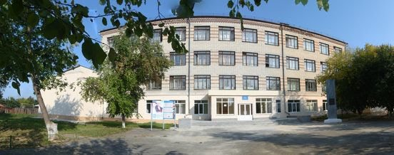
Тюменская область, Тобольский район,
Масловская школа
Достопримечательные места Тюменской области - Зауральская земля
Мамеева Разия Мунировна
Учитель начальных классов

Slide 2
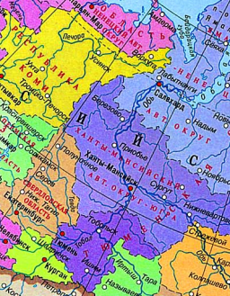
Тюмень – как культурный исторический центр
Тюмень - столица области, с которой и началось Великое Взятие Сибири, именно этот город называют Вратами в Сибирь, ведь в 1586 г. воеводы Василий Сукин и Иван Мясной заложили на месте бывшего татарского городка первый русский острог за Уралом. Тюмень и города юга области стали местом ссылки декабристов. В Тюмени останавливалась царская чета по пути в Тобольск и обратно. Основными объектами показала для неискушенного экскурсанта являются памятники улиц Ленина, Республики, Ордженикидзе, Володарского и Пристанской.

Slide 3
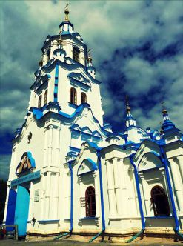
Город Тюмень
Знаменский кафедральный собор Тюмени – духовный и архитектурный символ города. Необыкновенную красоту храму придает бело-голубая отделка, напоминающая чистый сибирский снег, богатая многоярусность и красивый орнамент отделки. Собор был построен к 1786 году в стиле русского барокко.

Slide 4
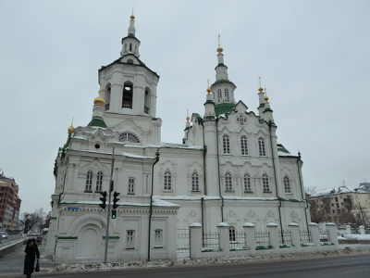
Город Тюмень
Одно из наиболее красивых зданий города Тюмени – это Спасская церковь. Каменная Спасская церковь (или церковь Спаса Нерукотворного Образа) была построена в 1794-1819 годы на месте обветшавшей деревянной.

Slide 5
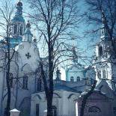
Город Тюмень
Знаменский кафедральный собор в Тюмени является одним из главных архитектурных и духовных символов города. Внешний вид храма, его многоярусность, красивый орнамент, придают собору неповторимый вид. Дата построения каменного храма 1786 год.

Slide 6
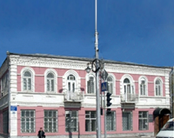
Город Тюмень
Дом Панкратьева Н.Л.
Представляет собой небольшой, в плане прямоугольный, двухэтажный с подвалом кирпичный дом с магазинами на первом этаже. Решённые в эклектическом стиле фасады достаточно сдержанны.
Дата создания: конец XIX века.

Slide 7
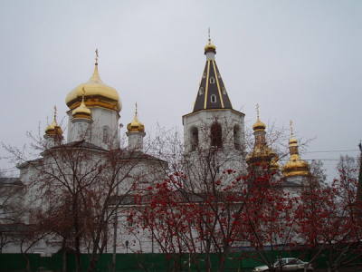
Троицкий монастырь
Троицкий монастырь – первое каменное здание в городе Тюмени и в Зауралье.
Монастырь имеет давнюю историю. Он был основан еще в 1616 году казанским иноком Нифонтом.

Slide 8
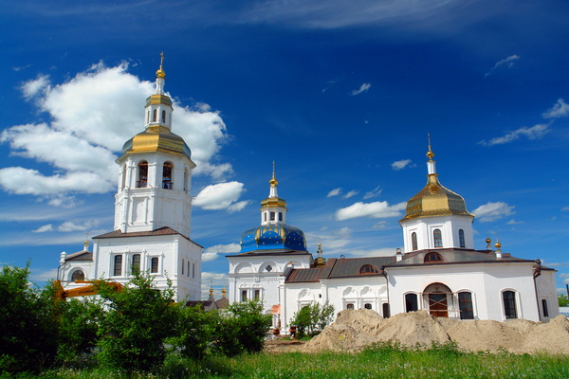
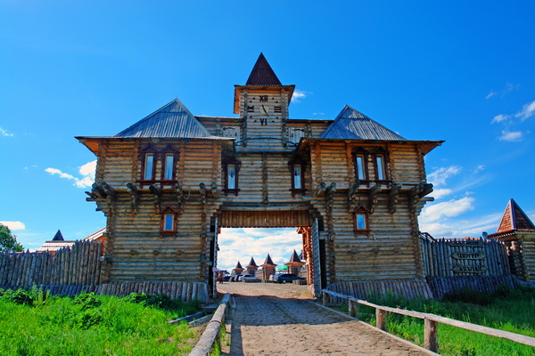
Село Абалак
Небольшое село Абалак близ Тобольска (Тюменская область) широко известно двумя своими интересными достопримечательностями: Абалакским мужским монастырем (верхнее фото), в котором неоднократно происходили религиозные чудеса, и удивительным туристическим комплексом [3].

Slide 9
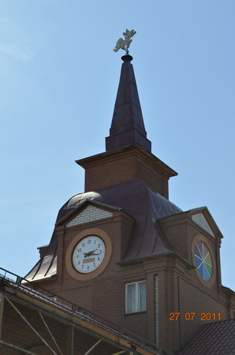
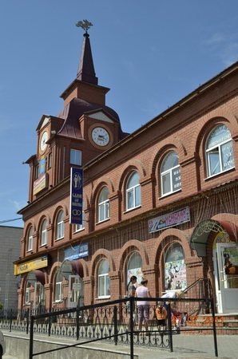
Ишим – исторический город
В центре Ишима сохранилось немало купеческих домов конца XIX – начала XX веков. Всего в центре города более четырех десятков исторически значимых зданий.
В 1793 году ишимцы закончили
строительство первого в городе
каменного храма – Богоявленского собора.

Slide 10
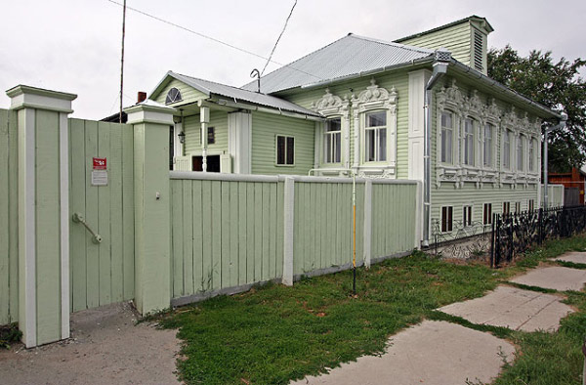
Город Тобольск
По дороге из Тюмени в главный туристический центр Зауралья – город Тобольск – стоит обязательно завернуть в село Покровское. Здесь, на родине Григория Распутина, работает дом-музей, посвященный этому человеку-легенде.

Slide 11
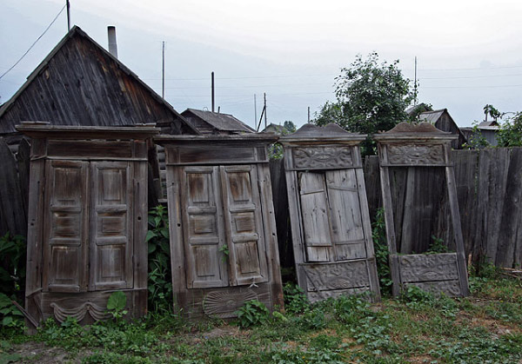
Можно увидеть
Во дворе музея можно увидеть старые резные наличники. Это все, что осталось от родного дома Григория Распутина.

Slide 12
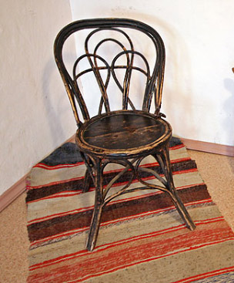
Знаменитый экспонат музея
Но все же самый знаменитый экспонат музея – старый венский стул Распутина. По распространенной легенде стул обладает целебными свойствами – лечит мужские болезни, увеличивает потенцию, помогает от бездетности. Многие специально приезжают сюда издалека только для того, чтобы посидеть на этом стуле, избавляющем от болезней.

Slide 13
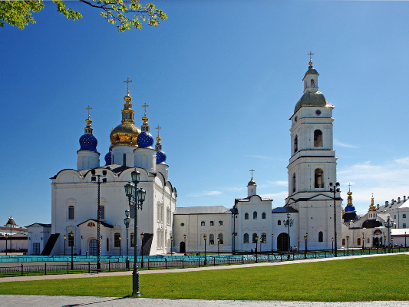
Тобольск
Софийско-Успенский собор – самое старое каменное сооружение Зауралья! Он построен еще в 1686 году. Однако этой датой мог бы быть и 1684 год, если бы тем роковым летом уже практически построенный собор не рухнул – не выдержали опорные столбы.

Slide 14
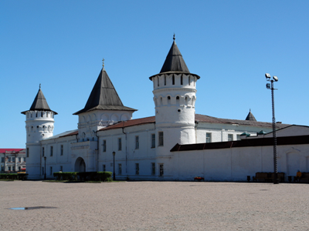
Гостиный двор
Гостиный двор Тобольска построен в 1703-1708 годах по проекту Семена Ремезова. Представляет собой двухэтажное здание. Гостиный двор наглядно свидетельствует о былом торговом значении Тобольска [2].

Slide 15
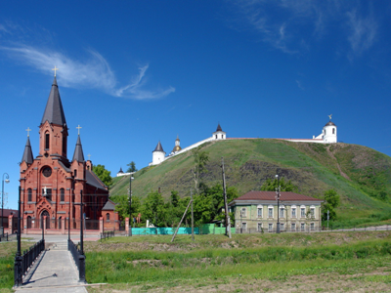
Костёл
Римско-католический (польский) костел построили в Тобольске в 1900-1909 годах на деньги прихожан.

Slide 16
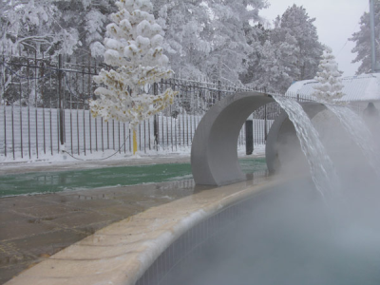
Природа Тюменской области очень непредсказуема и многообразна, и не все знают, что купаться здесь, например, можно не только летом, выбирая для этого многочисленные местные озера, но и зимой... в горячих источниках, расположенных недалеко от города Тюмень [3].

Slide 17
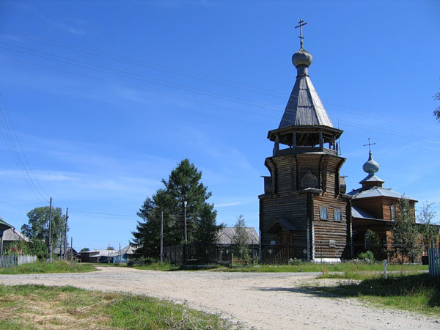
Село Уват
Уват – село в Тюменской области. Это старое село, известное еще с XVII века. В настоящее время оно интересно для туристов краеведческим музеем «Легенды седого Иртыша», деревянными скульптурами под открытым небом, а также деревянной церковью.

Slide 18
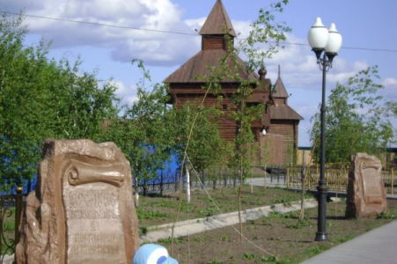
Ялуторовск
Ялуторовск – один из самых интересных для туристов (наряду с Тобольском) городов Тюменской области с интересной и богатой историей.

Slide 19
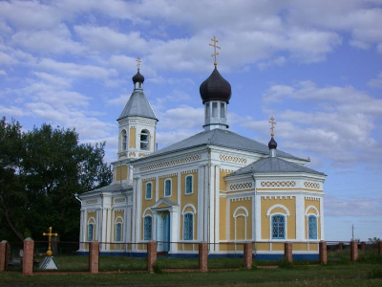
Село Суерка
В селе Суерка Тюменской области расположен один из самых красивых религиозных памятников XIX в. – храм преподобного Серафима Саровского, достроенный в 1914 г. Его высота составила 29 м, иконостас покрыли сусальным золотом, а стены украсили фресками [2].

Slide 20
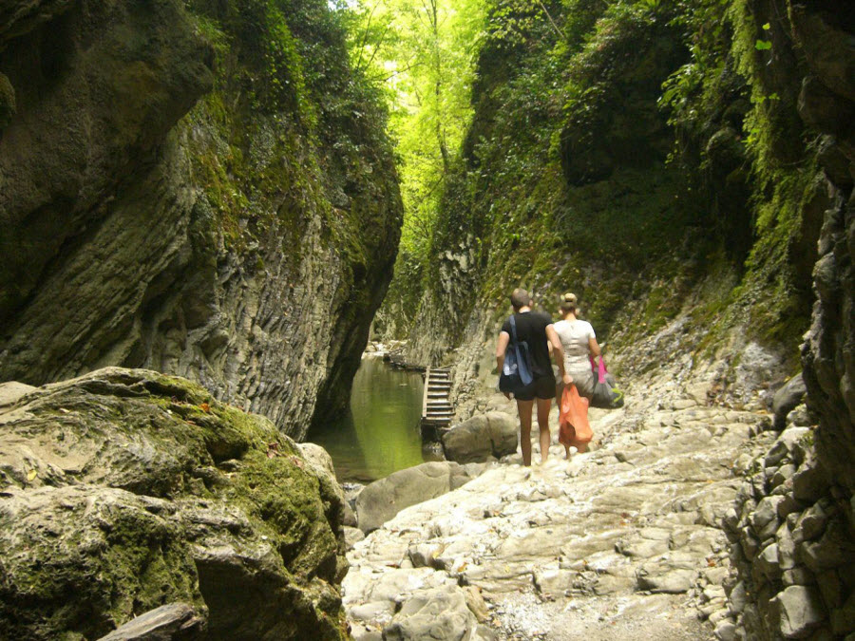
Марьино ущелье
Одно из самых красивых мест в Тюменской области – Марьино ущелье, расположенное неподалеку от реки Исеть почти на границе с Курганской областью.

Slide 21
Источники:
Зауралье – Викепидия [Электронный ресурс]
https://ru.wikipedia.org/wiki/%D0%97%D0% (время обращения 25.09.2015).
2. Тюмень – фотографии [Электронный ресурс]
http://xn--p1af1b.xn--p1ai/% (время обращения 29.09.2015).
3. История и культура Тюменской области [Электронный ресурс]
http://w-siberia.ru/turto/area/tyumenregion/towntr/hist.htm
(время обращения 29.09.2015).
Спасибо за внимание

